Slide 1
廠商逾期不交貨後續處理
秘書室 管理科
中華民國106年5月18日

Slide 2
案例
案由:
NS1050644「鋰離子電池耗材」契約金額434,700元，履約期限105年6月6日前。截至105年6月6日履約期限，廠商未聯絡交貨事宜。

Slide 3
限期改善
截至105年6月6日履約期限，廠商未聯絡交貨事宜，應發函予得標廠商限期前來履約，限期應明確為★年★月★日。範例:如右

Slide 4
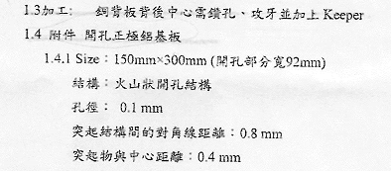
履約不符規定
廠商於6月24日前來履約 但交貨的品項規格與本所規範說明書不合。
廠商交貨的內容不符合 1.3及1.4的規格
→使用單位經確認無法使用後，請退貨給廠商，並請廠商簽名押日期。(退貨單形式不拘，但一定要簽收 以利後續解約時有依據)

Slide 5
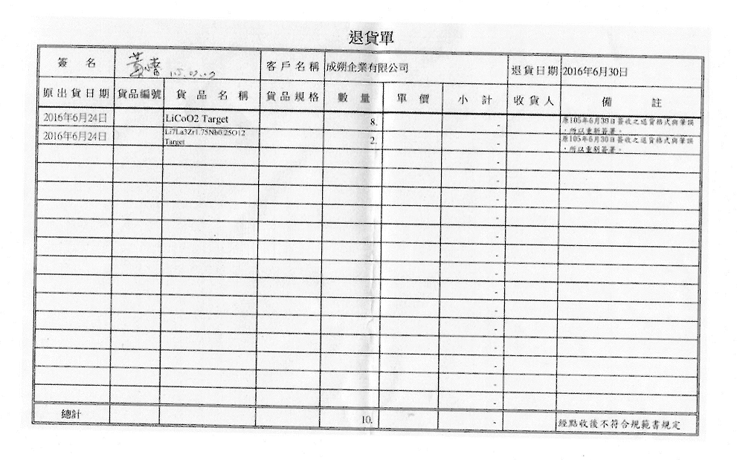
退貨單
→使用單位請廠商填寫退貨單，如下
退貨日期
廠商簽章
退貨原因
或請廠商出具銷貨退回單由使用單位蓋組戳

Slide 6
終止契約函
廠商交貨仍不符合規定，使用單位得解除/終止契約，於105年7月12日發函

Slide 7
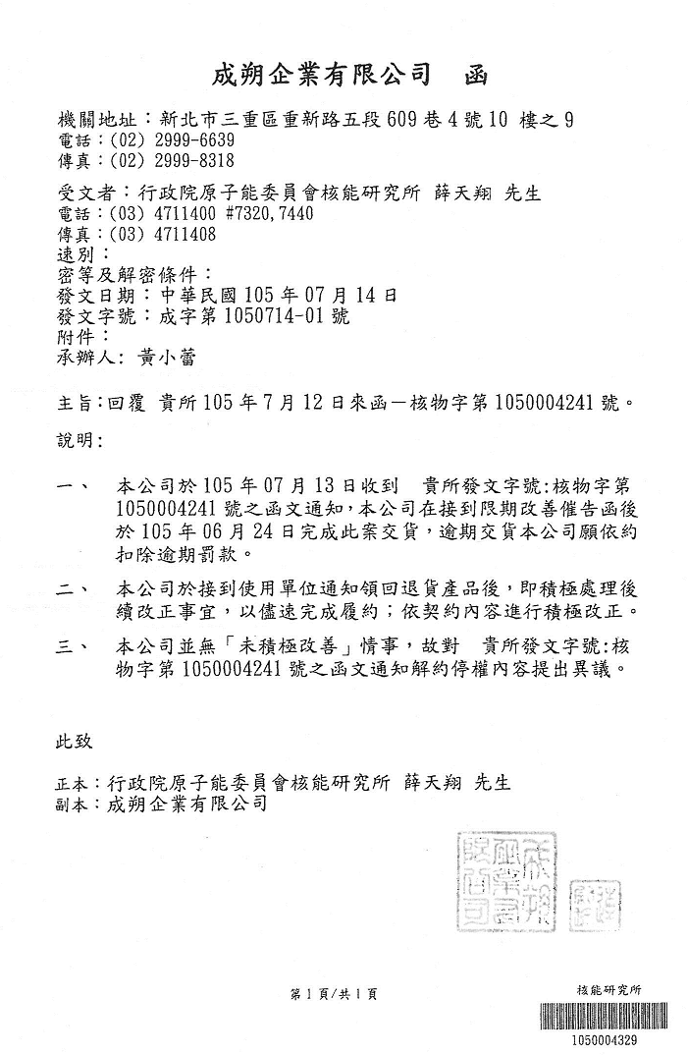
異議期
本案廠商於接獲本所解除契約之函(105/7/12)後，並於接獲通知之次日起二十日內(105/8/1)，以書面向本所提出異議(105/7/14)。
接獲廠商異議函，應處理方式有二種：
評估其是否有誠意繼續履約或有能力完成履約，如果有處理方式如下範例。
評估廠商無能力繼續完成，得採取解除契約並刊登政府採購公報並停權等措施。
廠商異議函

Slide 8
便簽
針對廠商異議函 評估後廠商得完成履約之便簽(如右)及函覆廠商函(如下頁)

Slide 9
回覆廠商函之範例

Slide 10
處理方案
本案廠商順利完成履約結案，僅計逾期罰款。
評估廠商無能力繼續完成，得採取解除契約並刊登政府採購公報並停權等措施，其流程及時間可參考，如右:

Slide 11
請參考
「廠商逾期不交貨後續處理」檔案
謝謝指教

